Slide 1
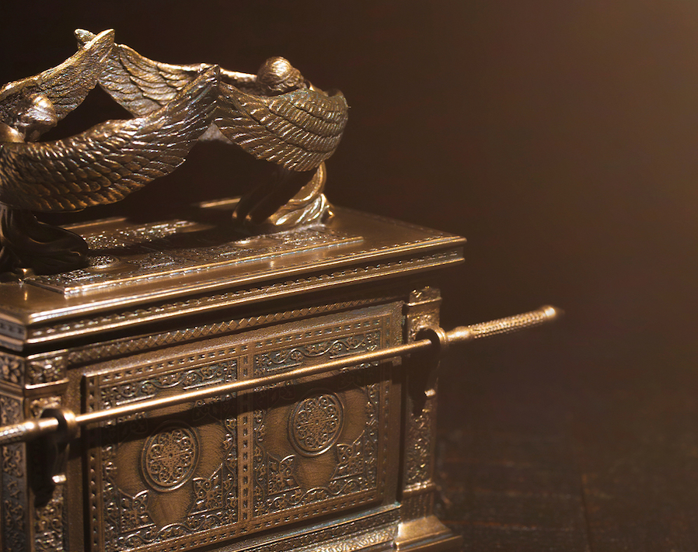
神的奇妙
從約櫃的被擄归回中認識神 撒上4:1-7:2；詩89:14

Slide 2
撒母耳記上 4:1以色列人出去與非利士人打仗，安營在以便以謝；非利士人安營在亞弗。2非利士人向以色列人擺陣。兩軍交戰的時候，以色列人敗在非利士人面前；非利士人在戰場上殺了他們的軍兵約有四千人。3百姓回到營裏，以色列的長老說：「耶和華今日為何使我們敗在非利士人面前呢？我們不如將耶和華的約櫃從示羅抬到我們這裏來，好在我們中間救我們脫離敵人的手。」4於是百姓打發人到示羅，從那裏將坐在二基路伯上萬軍之耶和華的約櫃抬來。以利的兩個兒子何弗尼、非尼哈與神的約櫃同來。

Slide 3
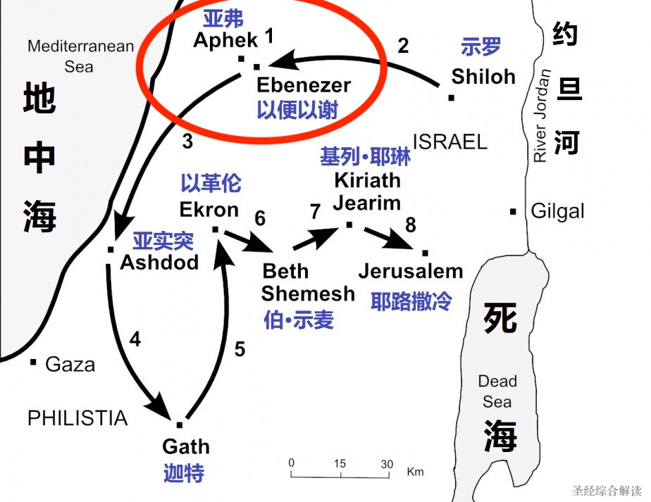

Slide 4
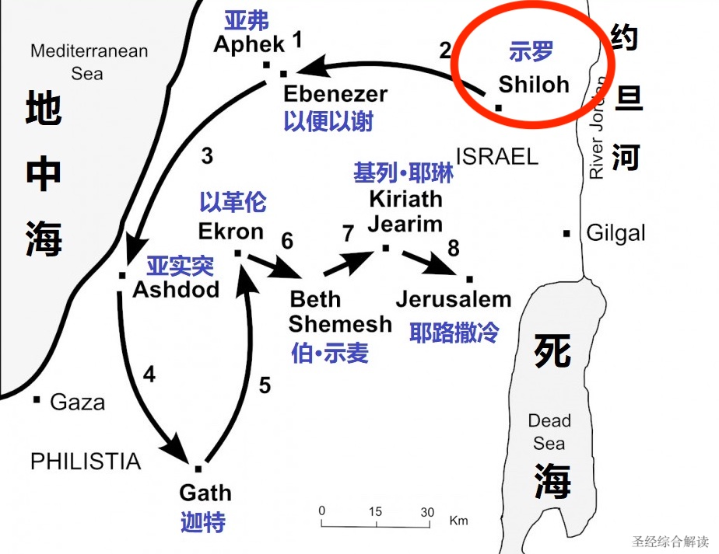

Slide 5
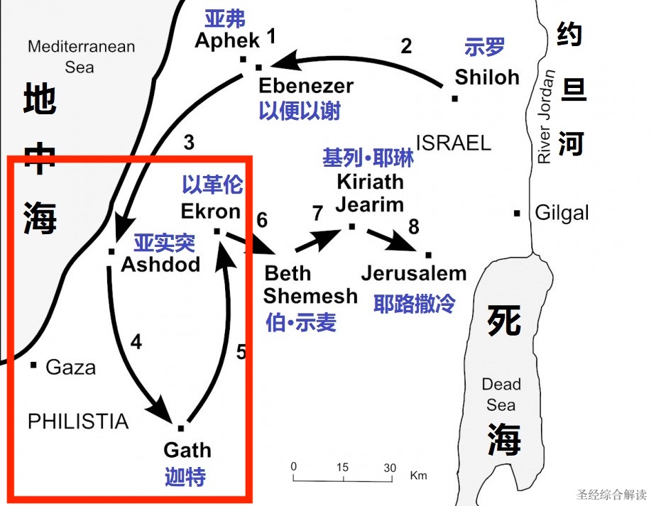

Slide 6
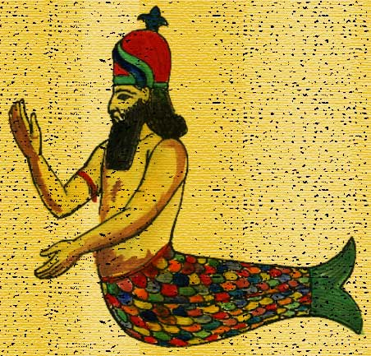
約櫃在亞實突

Slide 7
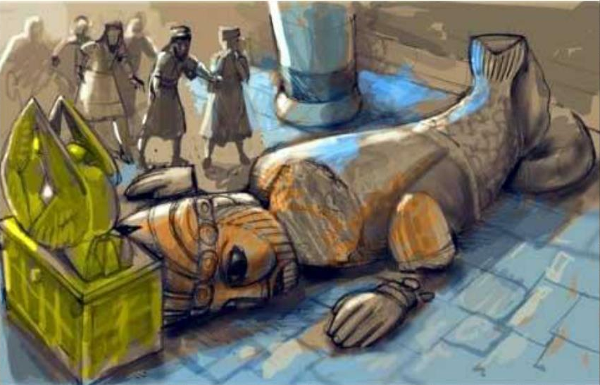
約櫃在亞實突
5:3次日清早，亞實突人起來，見大袞仆倒在耶和華的約櫃前，臉伏於地，就把大袞仍立在原處。4又次日清早起來，見大袞仆倒在耶和華的約櫃前，臉伏於地，並且大袞的頭和兩手都在門檻上折斷，只剩下大袞的殘體。

Slide 8
約櫃在亞實突、迦特、以革倫
6耶和華的手重重加在亞實突人身上，敗壞他們，使他們生痔瘡。

Slide 9
約櫃在亞實突、迦特、以革倫
6耶和華的手重重加在亞實突人身上，敗壞他們，使他們生痔瘡。
9運到之後，耶和華的手攻擊那城(迦特)，使那城的人大大驚慌，無論大小都生痔瘡。

Slide 10
約櫃在亞實突、迦特、以革倫
6耶和華的手重重加在亞實突人身上，敗壞他們，使他們生痔瘡。
9運到之後，耶和華的手攻擊那城(迦特)，使那城的人大大驚慌，無論大小都生痔瘡。
10他們就把神的約櫃送到以革倫。 … 原來神的手重重攻擊那城，城中的人有因驚慌而死的；12未曾死的人都生了痔瘡。合城呼號，聲音上達於天。

Slide 11
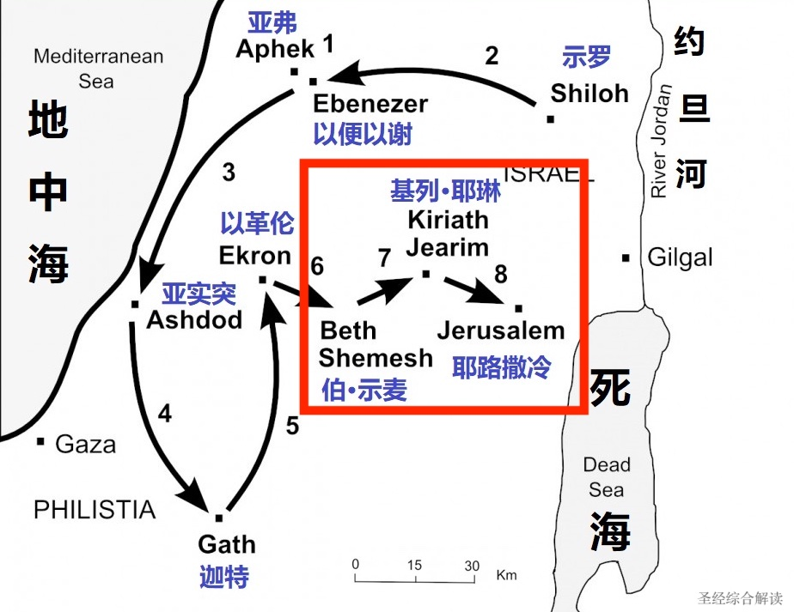

Slide 12
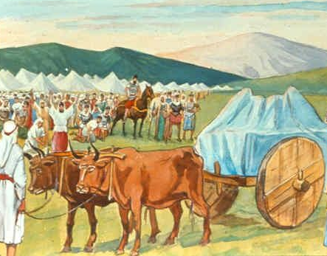
送回約櫃回以色列 - 不可能的任務
新車
剛生產的母牛
從未拉過車
一路直行

Slide 13
一、从约柜的輾轉看神奇妙的作為
神的能力超越人的想象

Slide 14
一、从约柜的輾轉看神奇妙的作為
神的能力超越人的想象
神的公義體現神的慈愛

Slide 15
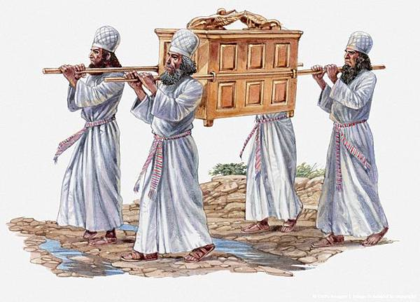
神的約櫃？阿拉丁神燈？
撒上 4:3「耶和華今日為何使我們敗在非利士人面前呢？我們不如將耶和華的約櫃從示羅抬到我們這裏來，好在我們中間救我們脫離敵人的手。」

Slide 16
二、從約櫃的歸回
看神奇妙的帶領
撒上7:2「約櫃在基列‧耶琳許久。過了二十年，以色列全家都傾向耶和華。」
靠自己
約櫃被擄
神的管教
约柜使非利士人遭难
信靠神
約櫃歸回

Slide 17
三、从约柜的被擄看神奇妙的恩典

Slide 18
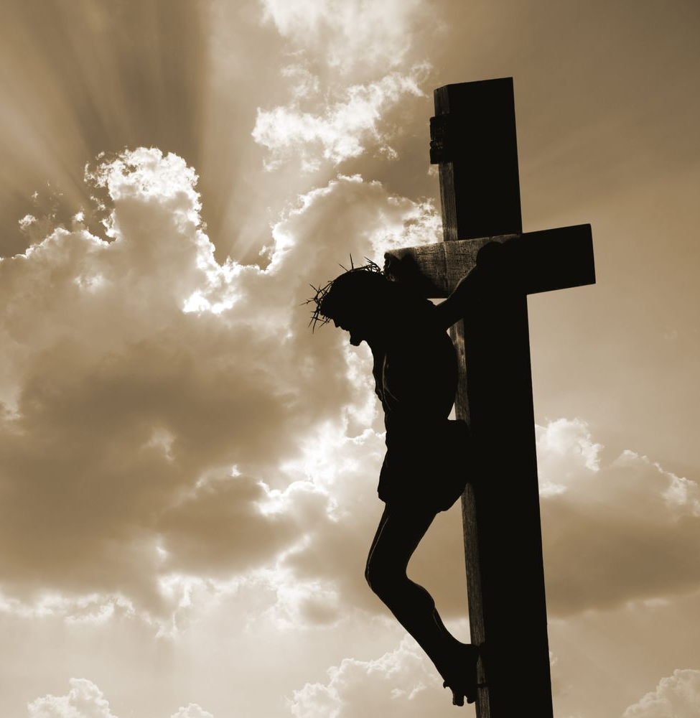
三、从约柜的被擄看神奇妙的恩典

Slide 19
三、从约柜的被擄看神奇妙的恩典

Slide 20
人的決定 神的名被羞辱 以色列人悖逆
神實現計劃 沒有人敢輕看神的名 以色列人重新敬畏神
神奇妙的作為、帶領、恩典

